Slide 1


Jurnal de călătorie
.

Slide 2
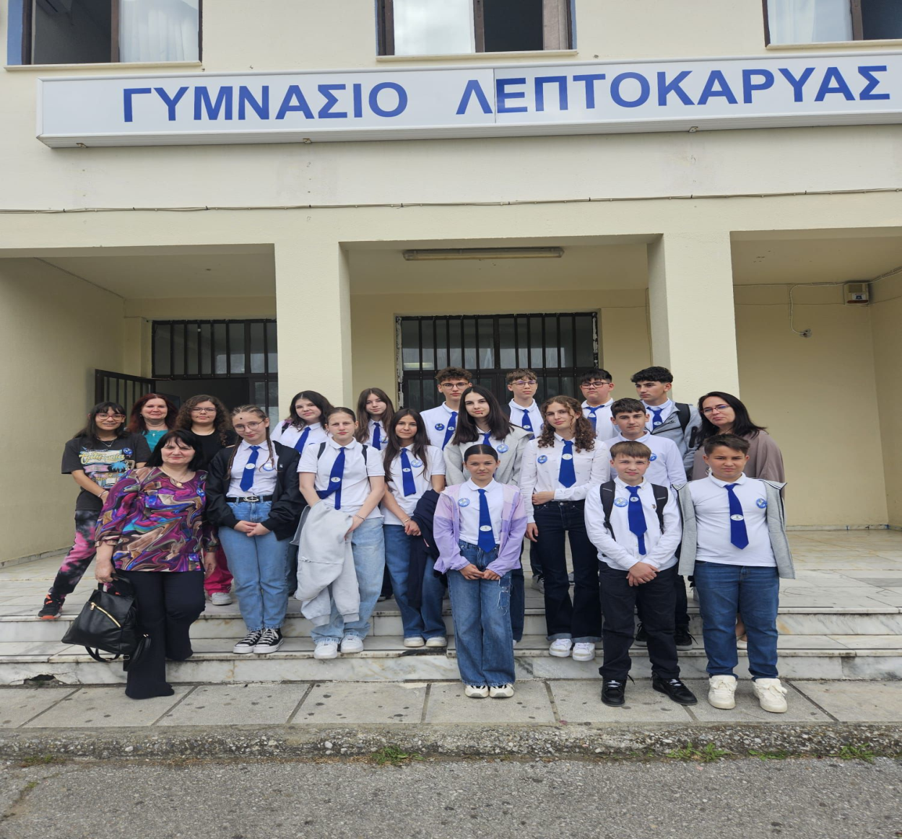
Proiectul Erasmus+ ne-a oferit ocazia de a cunoaște o nouă cultură. Am sperat să întâlnim persoane speciale, copii prietenoși și să stabilim relații de prietenie și colaborare cu elevi de vârsta noastră. Eram curioși de stilul lor de învățare, pasiunile și cultura lor.

Slide 3
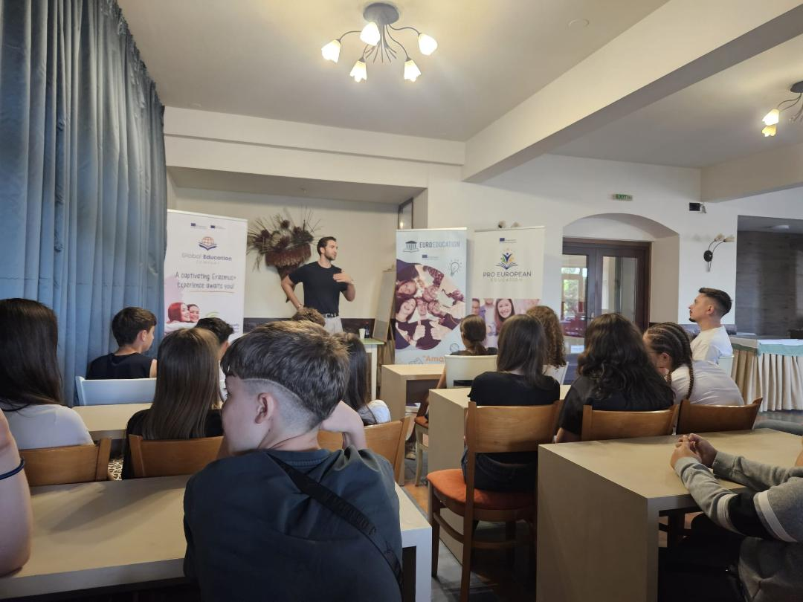
Ziua în care am ajuns
Duminica
Duminică a fost ziua în care am ajuns. Eram încântați să vizităm țara și să experimentăm clipe frumoase și valoroase. Am ajuns într-un oraș mic dar drăguț, numit Leptokarya. Noi, elevii, ne-am informat despre acest orășel aflând că e o stațiune turistică situată pe litoralul de nord al Greciei, în regiunea Macedonia Centrală.
Eram atât de entuziasmați încât nici nu ne mai păsa de căldura de afară. Eram mulțumiți de condițiile de la cazare, în special de balconul spațios și oamenii sociabili.
Spre seară, am fost chemați la o întâlnire de familiarizare cu programul din fiecare zi. Ne-am prezentat în limba engleză.

Slide 4
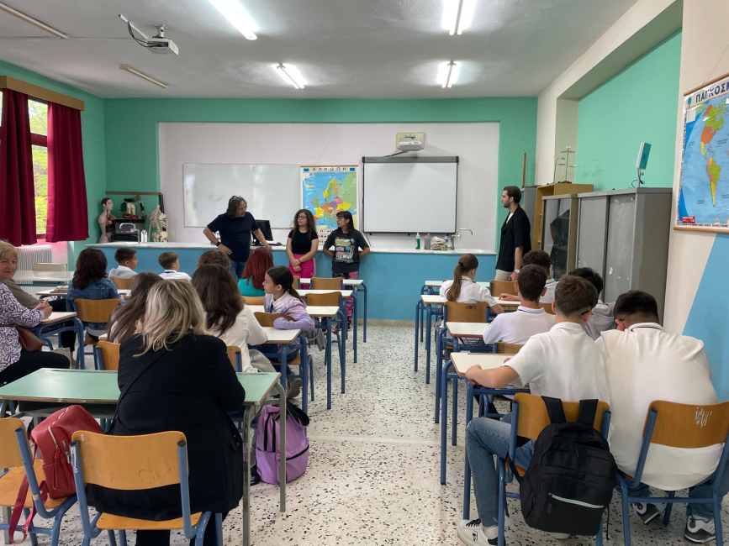
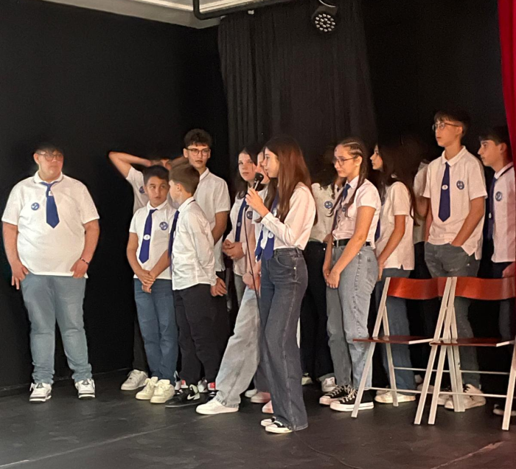
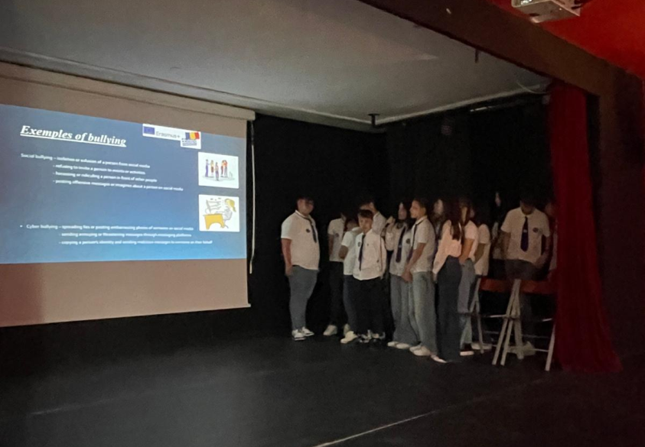
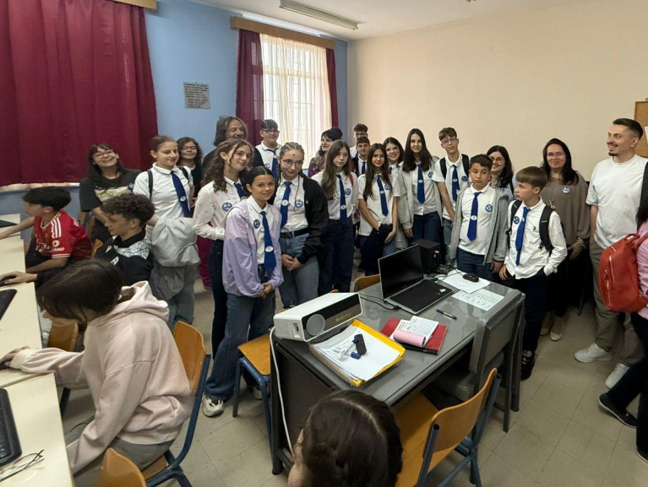
Luni
De dimineață, am fost la școala „GYMNASIO LEPTOKARIA”. Am fost primiți de domnul director, care ne-a condus în sala festivă, unde împreună cu elevii școlii ne-au prezentat zona în care ne aflam și câteva obiective turistice. După ce au terminat, a fost rândul nostru să ne prezentăm proiectul despre bullying.
În continuare, am vizitat școala și ne-au fost prezentate sălile de clasă, unde profesorii ne-au vorbit despre programa lor școlară, metode și procedee utilizate în predare precum și despre ora fiecărei clase în care am intrat.
Notes:
4

Slide 5
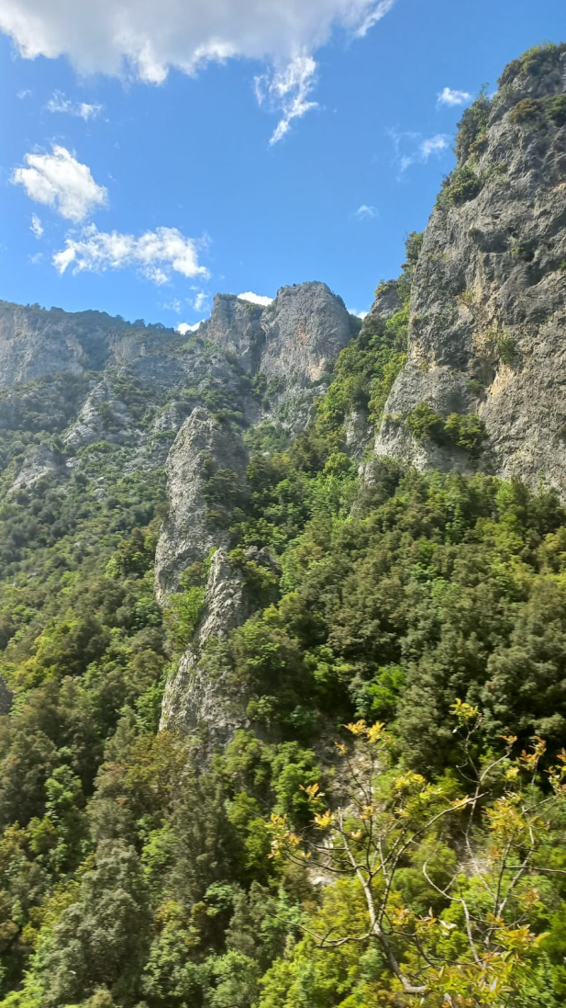
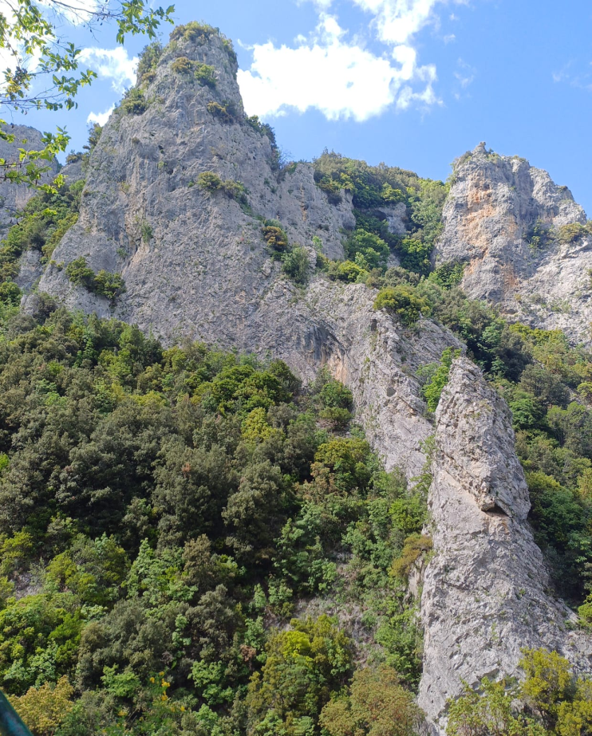
Muntele Olymp
După-masă am urcat în autocarul care ne-a dus până la poalele celebrului Munte Olymp, considerat în mitologie „casa zeilor”. Muntele Olymp este un loc important atât din punct de vedere geografic, fiind cel mai înalt munte din Grecia, cât și din punct de vedere mitologic, fiind considerat un loc sacru, inaccesibil oamenilor de rând. Tot aici, am vizitat și Cada lui Zeus. Aceasta este o cascadă ce formează o piscină naturală cu apă limpede și rece, alimentată de râul Enipeas. Conform mitologiei grecești, se spune că Zeus, regele zeilor, obișnuia să se îmbăieze în aceste ape pentru a-și recăpăta puterile, de unde și denumirea locului.

Slide 6
Marți
În dimineața zilei de marți, am pornit către Școala Gimnazială Leptokarya. Acolo am participat la cursul de chimie. Ne-au fost arătate diferite experimente interesante precum:
1. Un balon a fost așezat pe gura unei sticle de plastic în care era bicarbonat de sodiu. În combinație cu oțetul, balonul s-a umflat singur de la dioxidul de carbon emanat.
2. Pe o hârtie se află pilitură de fier amestecată cu sulf. Se separă fierul de sulf cu ajutorul magnetului.
3. Pe o hârtie de filtru se realizează un punct negru cu marker-ul. Introducând hârtia în spirt medicinal, se observă schimbarea culorii în albastru, galben, verde și roșu.
4. Într-un pahar e apă. Se adaugă alcool apoi șervețele de hârtie. Hartia îmbibată s-a aprins cu o brichetă. Hârtia nu ardea, de ce oare? Flacăra s-a stins cu apă și s-a observat că șervețelul era intact. Și-a păstrat proprietățile.
5. O monedă de un euro se așază într-o farfurie cu apă. Se cere elevilor să ia moneda din apă fără să se ude. Bineînțeles că nimeni nu reușește. Se aprinde o lumânare mică, peste care se așază un pahar. Se poate observa că toată apa se retrage în pahar și moneda a rămas uscată.
Am vizionat și un filmuleț despre cum ar fi viața fără chimie.

Slide 7
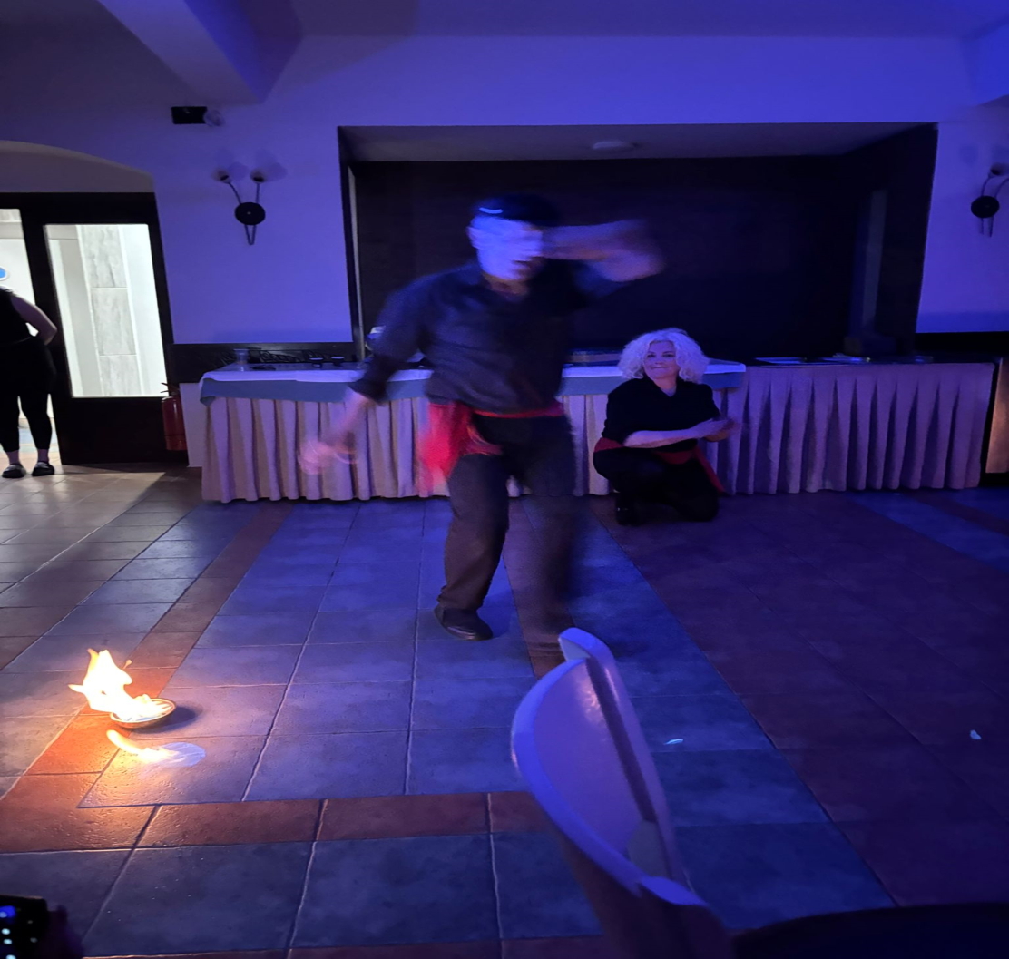
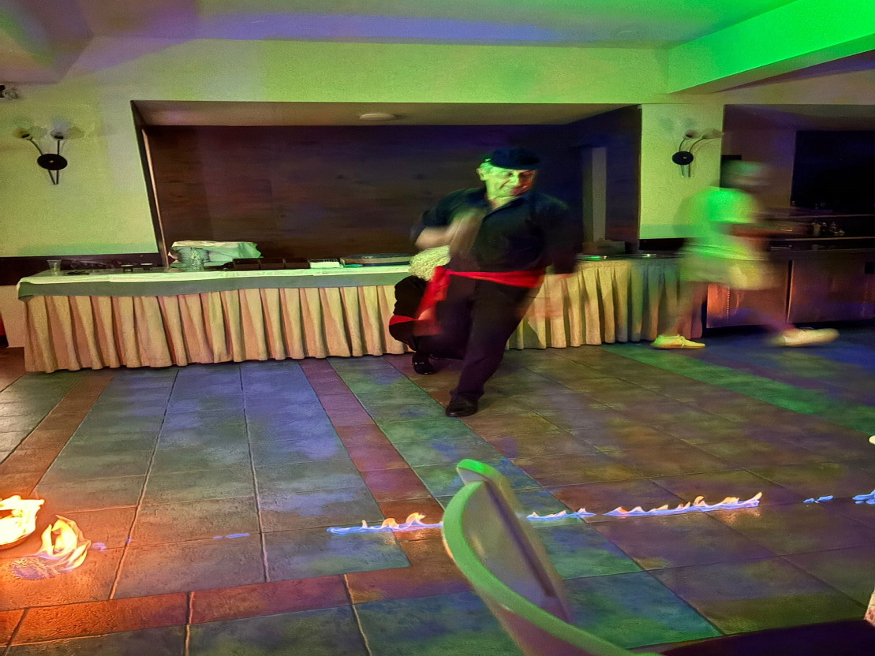
Seara
La petrecere au venit doi dansatori de origine greacă. Aceștia ne-au arătat diferite trucuri și dansuri populare. Am avut parte de foarte mult divertisment și am rămas plăcut impresionați.

Slide 8
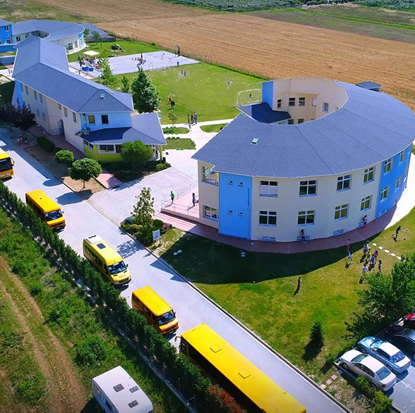
Miercuri
Miercuri am vizitat Școala Platon din Katerini. Este o școală privată. Directorul școlii ne-a prezentat mai multe clase din fiecare clădire a școlii explicându-ne sistemul lor de învâțământ.
Ni s-a părut interesantă forma școlii:
Grădinița avea formă de arc, semnificând începutul. Școala generală avea formă de săgeată, semnificând parcursul iar liceul avea formă de țintă, semnificând obiectivele.

Slide 9
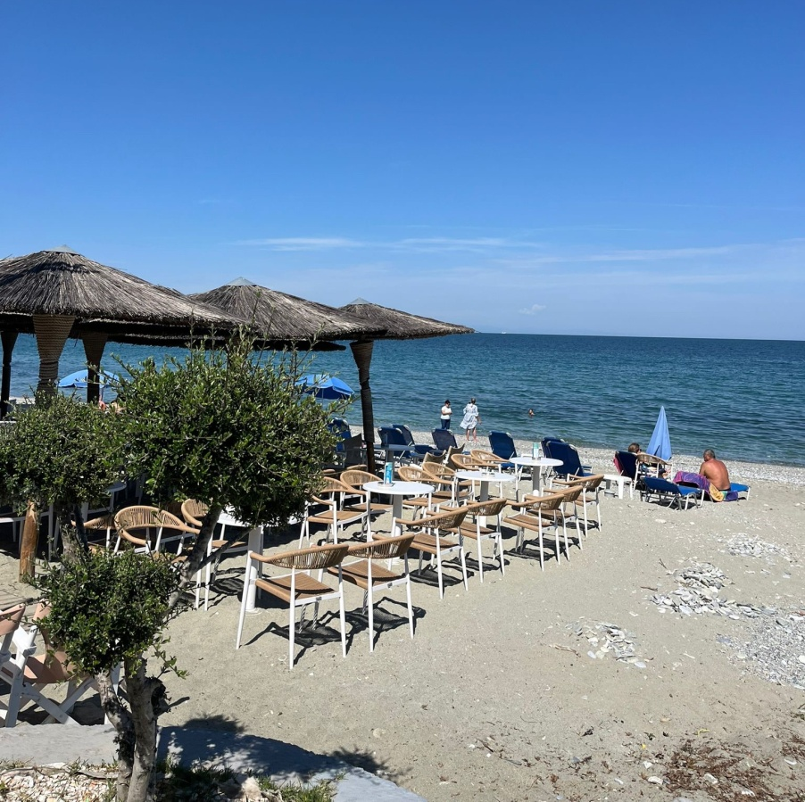
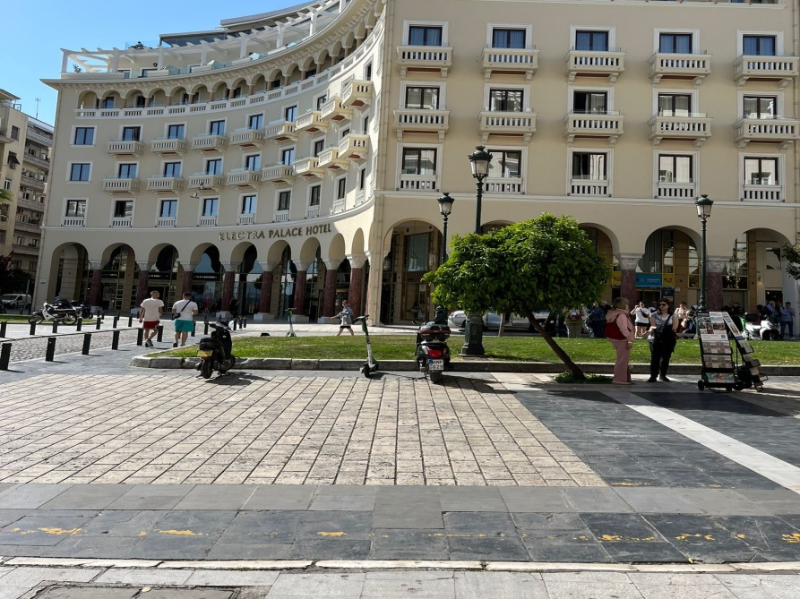
După-amiaza
Seara
După ce am luat prânzul, am mers în camerele noastre, să ne schimbăm pentru că la ora 13:15 urma să mergem în orașul Salonic.
Acolo am vizitat centrul orașului, iar după aceea am mers să ne plimbăm cu corabia, o experiență foarte frumoasă și de neuitat pentru că am putut socializa între noi dar și să admirăm marea și lucrurile frumoase din Salonic.
Am fost la o plimbare prin stațiunea unde eram cazați.
După plimbare am mers în camerele noastre unde am adormit cu o amintire frumoasă.

Slide 10
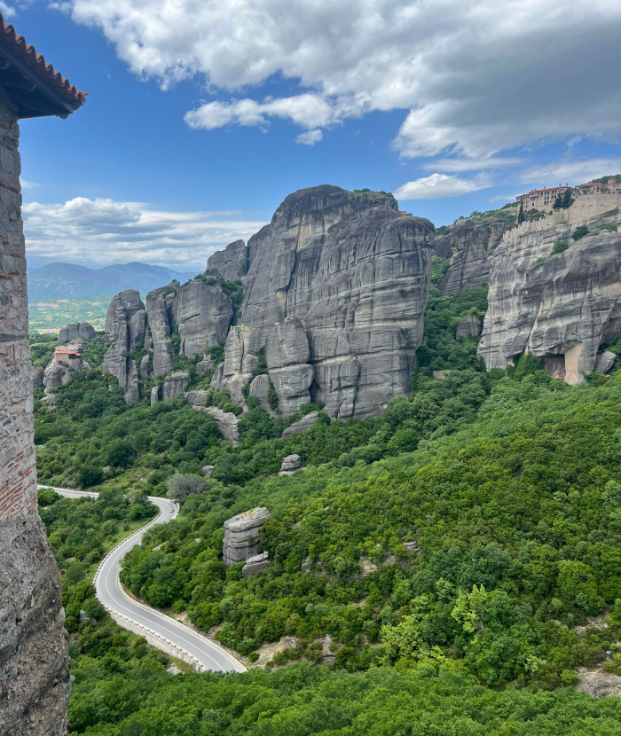
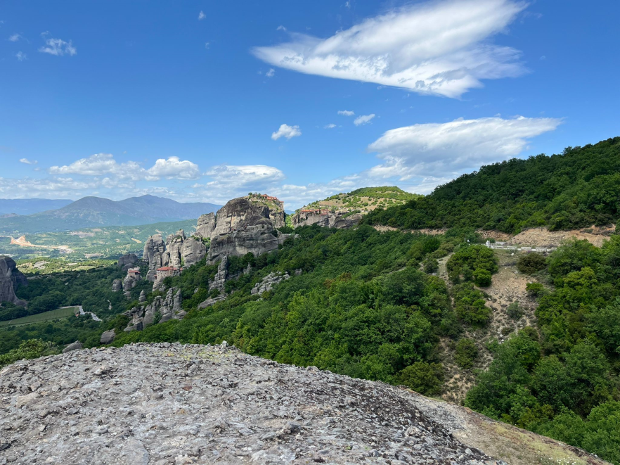
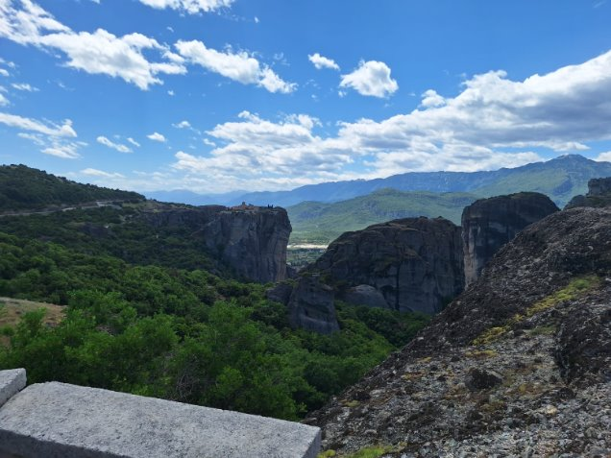
Joi
Astăzi a fost o zi specială: am făcut o excursie la Meteora, un loc absolut magic! Ghidul ne-a povestit despre viața monahală și despre cum călugării urcau odinioară cu ajutorul frânghiilor. Mănăstirea noastră preferată a fost cea de pe munți, numită Sfânta Treime.
Mănăstirea a fost construită în secolul al XI-lea, în jurul anului 1475, de către Dometius.
Este una dintre cele mai liniștite mănăstiri din Meteora și mai puțin aglomerată decât celelalte.
Seara, am mers la o plimbare în orașul Leptokarya, savurând o înghețată.

Slide 11
A șașea zi
Vineri
Fiind ultima noastră zi acolo, eram pregătiți să ne petrecem ultimele clipe cât mai frumos posibil, ca și cum fiecare secundă ar fi contat de zece ori mai mult. Ne-am propus să transformăm acele momente în amintiri de neuitat – amintiri pe care să le păstrăm în sufletul nostru până când o să creștem și o să ne amintim nostalgic de aceste momente de neuitat.
Ziua a început devreme, la ora 7 dimineața, când ne-am trezit pentru a ne pregăti de micul dejun. Afară era o vreme plăcută, nici prea cald, nici prea rece – numai bună pentru o zi activă și plină de evenimente.
După micul dejun, am fost anunțați cu entuziasm că vom merge la plajă. Ne-am pregătit rapid și, în scurt timp, eram pe malul mării, bucuroși să profităm de priveliștea minunată și de atmosfera relaxantă.

Slide 12

După-amiază, a urmat un moment special-premierea pentru activitățile școlare desfășurate în cadrul proiectului. A fost o ocazie frumoasă în care munca și implicarea noastră au fost recunoscute. Am primit diplome, felicitări și aplauze, iar emoțiile și mândria s-au simțit din plin.
Spre seară, am mers la un restaurant local, unde am încheiat ziua într-o atmosferă caldă și prietenoasă. Am savurat preparate tradiționale grecești, am povestit, am râs și am retrăit împreună cele mai frumoase momente ale zilei.
A fost o zi completă, plină de activități, emoții și amintiri care vor rămâne cu noi pentru totdeauna.

Slide 13
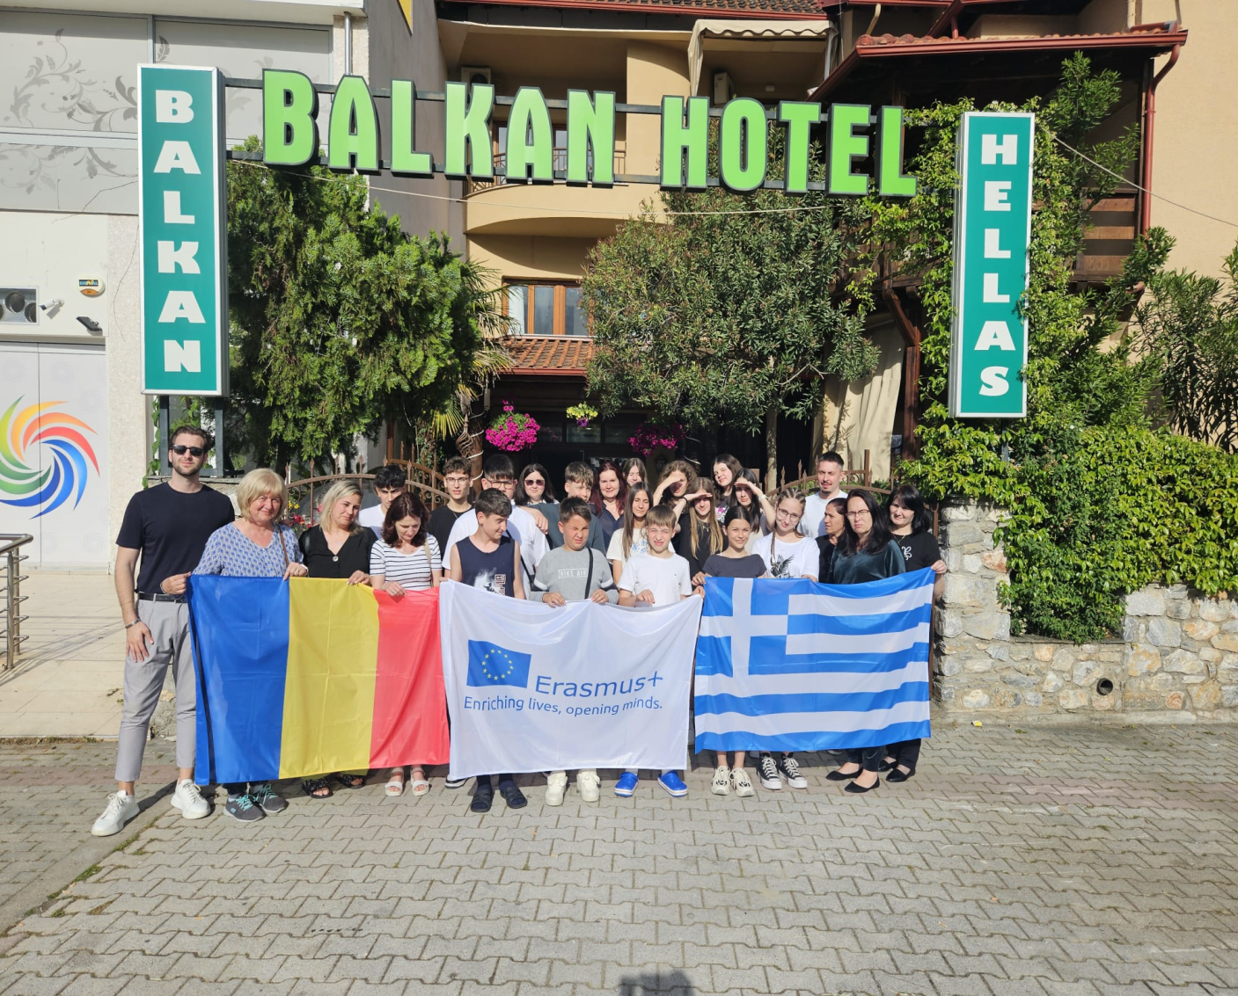
Concluzie
Erasmus a fost un schimb de experiențe care ne-a oferit un punct de vedere diferit al culturii grecești. Ne-a învățat să creăm legături și prietenii cu oameni de etnii și culturi diferite. Ne-a unit și ne-a ajutat să realizăm că Erasmus nu este doar un simplu proiect, ci un mod de a învăța și a ne familiariza cu culturile țărilor străine, etnii și personalități diferite.

